Slide 1

上海乡村振兴的
新词新事
基于「十五五」政策的深度复盘与业务思考
城测 · 2026

Slide 2

目录
CONTENTS ｜ 七个核心词，一条主线
01
一、现代化
重新定义超大城市乡村的高阶定位
02
二、六大实施路径
片区化 · 特色化 · 多元化 · 一体化 · 数智化 · 价值化
03
三、业务体系总结
S + EPCO + D 一体化底座 ＋ 三大产品赋能
04
四、配套专题研究论文
把一线实践沉淀成学术话语体系
2

Slide 3

0 1
现代化
重新定义超大城市乡村的高阶定位
3

Slide 4
1.1 两份顶层核心文件
问
上海提了「率先」，十四五提的是「率先基本实现」—— 到底有没有率先？是不是基本实现了？
上海 · 2026 市委市政府实施意见（一号级文件）
《中共上海市委 上海市人民政府关于锚定农业农村现代化 扎实推进上海乡村全面振兴的实施意见》—— 首次把「锚定农业农村现代化」放进政策标题，提出积极创造乡村优质生活空间、补齐农村现代生活条件短板，同步重视规划非保留村发展。（印发 2026-03-11）
上海 · 「十五五」规划
《上海市推进乡村全面振兴「十五五」规划》（沪府发〔2026〕3号，印发 2026-07-06，正文 9053 字含指标表）：率先实现更高水平的农业农村现代化，累计打造不少于 50 个宜居宜业和美乡村片区。
从「建设提质阶段」正式迈向「以现代化目标倒排任务的新阶段」。
4

Slide 5

表 1 上海落实中央一号文件的顶层设计脉络（2017—2026）
左列是国家当年的指挥棒，右列是上海自己的落子 —— 上海在关键节点都以市委市政府实施意见响应
年份 | 当年中央一号文件 | 上海对应文件（市委市政府实施意见） | 阶段特征
2017 | 深入推进农业供给侧结构性改革 加快培育农业农村发展新动能 | 农业供给侧结构性改革 · 都市现代农业 | 单村示范起步
2018 | 关于实施乡村振兴战略的意见 | 沪委发〔2018〕7号 贯彻乡村振兴战略的实施意见 | 「三园工程」
2021 | 关于全面推进乡村振兴 加快农业农村现代化的意见 | 全面推进乡村振兴 加快农业农村现代化 | 转向全面推进
2022 | 关于做好 2022 年全面推进乡村振兴重点工作的意见 | 充分彰显都市乡村价值 | 都市乡村价值入标题
2023 | 关于做好 2023 年全面推进乡村振兴重点工作的意见 | 做好 2023 年全面推进乡村振兴重点工作的实施意见 | —
2024 | 关于学习运用「千村示范、万村整治」工程经验 有力有效推进乡村全面振兴的意见 | 学习运用「千村示范、万村整治」工程经验 | 片区探索
2025 | 关于进一步深化农村改革 扎实推进乡村全面振兴的意见 | （未检索到单独发文，以乡村振兴重点任务清单落实） | —
2026 | 关于锚定农业农村现代化 扎实推进乡村全面振兴的意见 | 锚定农业农村现代化 扎实推进上海乡村全面振兴 | 现代化目标倒排
十年三步：从单村示范，到片区探索，再到现代化目标倒排。
5

Slide 6
表 2 沪浙「十五五」口径相同的 6 项指标对比
问
上海是不是真的做到了「率先」？—— 指数排第一，就等于农村强吗？
指标 | 上海 2025 → 2030 | 浙江 2025 → 2030 | 差距特征
农业科技进步贡献率 | 81.7% → 82% 左右 | 69.15%* → 74% | 上海领先 12.5 个点
农业生产信息化率 | 45% → 55% | 57.5%* → 60% | 浙江基期已超上海目标
农作物耕种收综合机械化率 | 75% → ＞80% | 83.1%* → 87.5% | 口径有差异，需注明
宜居宜业和美乡村覆盖率 | 31.6% → 60% | 73.1% → ＞90% | 两地差距最大的一项
城乡居民人均可支配收入比值 | 2.01 → 1.85 左右 | 1.81 → 1.77 | 上海目标仍高于浙江现状
休闲农业和乡村旅游接待量 | 2881.2 万 → 3200 万人次 | 2.02 亿 → 2.8 亿人次 | 浙江约为上海 7 倍
口径提示：浙江带 * 的三项为 2024 年数据；「和美乡村覆盖率」「综合机械化率」两地统计范围不完全一致，对外引用建议加一句「口径略有差异」。民生口径补充：2025 年上海农村常住居民人均可支配收入 48122 元，浙江 45154 元。
上海赢的是分母和人均，浙江赢的是农村本身。
6

Slide 7
两个反差指标：一个全国第一，一个落后 12.5 个点
同一个上海，为什么会这样？—— 它们量的，根本不是一回事
81.7%
45%
农业科技进步贡献率
农业生产信息化率
全国第一 ｜ 较「十四五」目标 80% 超额
比浙江低 12.5 个点 ｜ 「十五五」要提到 55%
口径完全不同。① 科技进步贡献率＝余值法：产值增长减去化肥、农药、劳动力、土地的贡献，剩下的归给科技进步 —— 它量的是「增长里有多少没法用投入解释」，这恰是上海的强项：投入在收、产值在升，余值自然高。
② 信息化率＝应用覆盖：大田、设施、畜禽、水产四块，有多少生产真的用上了信息技术。浙江已建成 729 家数字农业工厂、63 家未来农场，水产品七百多万吨、上规模工厂化养殖，插上传感器就能用；而上海「十五五」的目标才是 10 万亩智慧农场。
说到底，在硬科技层面 —— 人工智能加农业、算力、大模型，上海明显落后。
要素投入优化，上海已经做完了；生产方式数字化，上海才刚开始。
7

Slide 8

要素投入优化，上海已经做完了；
生产方式数字化，上海才刚刚开始。
硬科技这一课
8

Slide 9
表 3 国家乡村振兴统计监测指标体系：6 个一级 + 41 个二级
上海在该指数上连续四年全国第一（2025 年 84.4）
一级指标 | 二级指标数 | 说明
综合发展 | 3 项 | 组织保障、政策供给等综合维度
产业兴旺 | 11 项 | 二级指标最多的一类
生态宜居 | 10 项 | 人居环境、绿色生产
乡风文明 | 4 项 | —
治理有效 | 5 项 | 含乡村治理积分制、多格合一等
生活富裕 | 8 项 | 含城乡居民收入比
为什么能第一：上海在 9 项「人均／财政」类指标上接近满分，在 16 项「村占比」类指标上几乎全是 100% —— 这些分数不需要「农村特别强」，只需要「覆盖得特别全」。上海是用一座国际化大都市的财政，建设 1556 个村；浙江是在 19267 个村、26 个山区县、6701 万人口上，做同一张卷子。指数测的是把乡村建设和治理做到什么水平，不是农村有多富。
上海的率先，可以拿来吹牛；但在硬实力上，我们还有很多工作要做。
9

Slide 10
1.3 「基本」完成了什么？还要攻克什么？
问
「基本」已经完成了啥？要去掉「基本」，还得完成啥？
已完成 80%
剩下 20%｜四块重点
⚠️ 非保留村：最难的一块｜三难待破
① 农业生产硬科技实力（5 个新增农业指标）
② 城乡收入差距（2.01 → 1.85）
③ 和美乡村片区化覆盖率（31.6% → 60%）
④ 农村居民健康素养（36.9% → 40%）
全市 627 个非保留村、41.3 万户（沪府办发〔2026〕11 号）。
① 财力 —— 集中居住签约户数在「十五五」指标里悄然退出；集中居住项目审批已经收紧，翻建、改建的现实堵点很多；亭林 E' 点花三年打通层层关键，前两周被区发改委否了。
② 身份意愿 —— 一半没有资格权；有资格的也不愿按 16 号令缩小宅基地面积。
③ 空间 —— 被耕地、林地一层层锁死，边界优化难度大。
十四五一批指标达标、进入十五五继续提质；7 项人居环境与村容村貌类指标达标后退出考核。9 个涉农区、1556 个行政村硬件整治基本落地。
硬件短板基本补齐，剩下 20% 都是难啃的硬骨头。
10

Slide 11
表 4 上海「十四五」指标完成情况 ×「十五五」目标
全部取自官方原文比对｜「实际值」列加粗＝达标
指标 | 十四五目标 | 2025 实际值 | 结果
农业科技进步贡献率 | 80% | 81.7% | 达标 · 超额
地产绿色优质农产品占比 | 70% | 75.1% | 达标 · 超额
休闲农业与乡村旅游接待量 | 2500 万人次 | 2881.2 万人次 | 达标 · 超额
城乡居民收入比 | 2.15 | 2.01 | 达标 · 缩小
农村公路提档升级 | 3200 公里 | 3351 公里 | 达标
化肥·农药较 2020 年 | 降 9% / 10% | −9.7% / −18.8% | 达标 · 超额
一批硬件考核指标退场，一批生产、片区、治理指标新设。
11

Slide 12
十四五的成绩单，换个尺子看
上海没有开「交卷发布会」，但这些数字就是答卷
81.7%
75.1%
2881.2
2.01
农业科技进步贡献率
地产绿色优质农产品占比
休闲农业与乡村旅游接待量
城乡居民收入比
全国第一 ｜ 超额 1.7pp
较目标 70% 超额 5.1pp
万人次 ｜ 超目标 381 万
较目标 2.15 再降 0.14
十五五把尺子换了 —— 硬件考核指标退场，生产、片区、治理指标新设：新增农业生产信息化率、宜居宜业和美乡村覆盖率、农业劳动生产率、农村居民健康素养等指标。
一批硬件指标退场，一批生产、片区、治理指标新设。
12

Slide 13
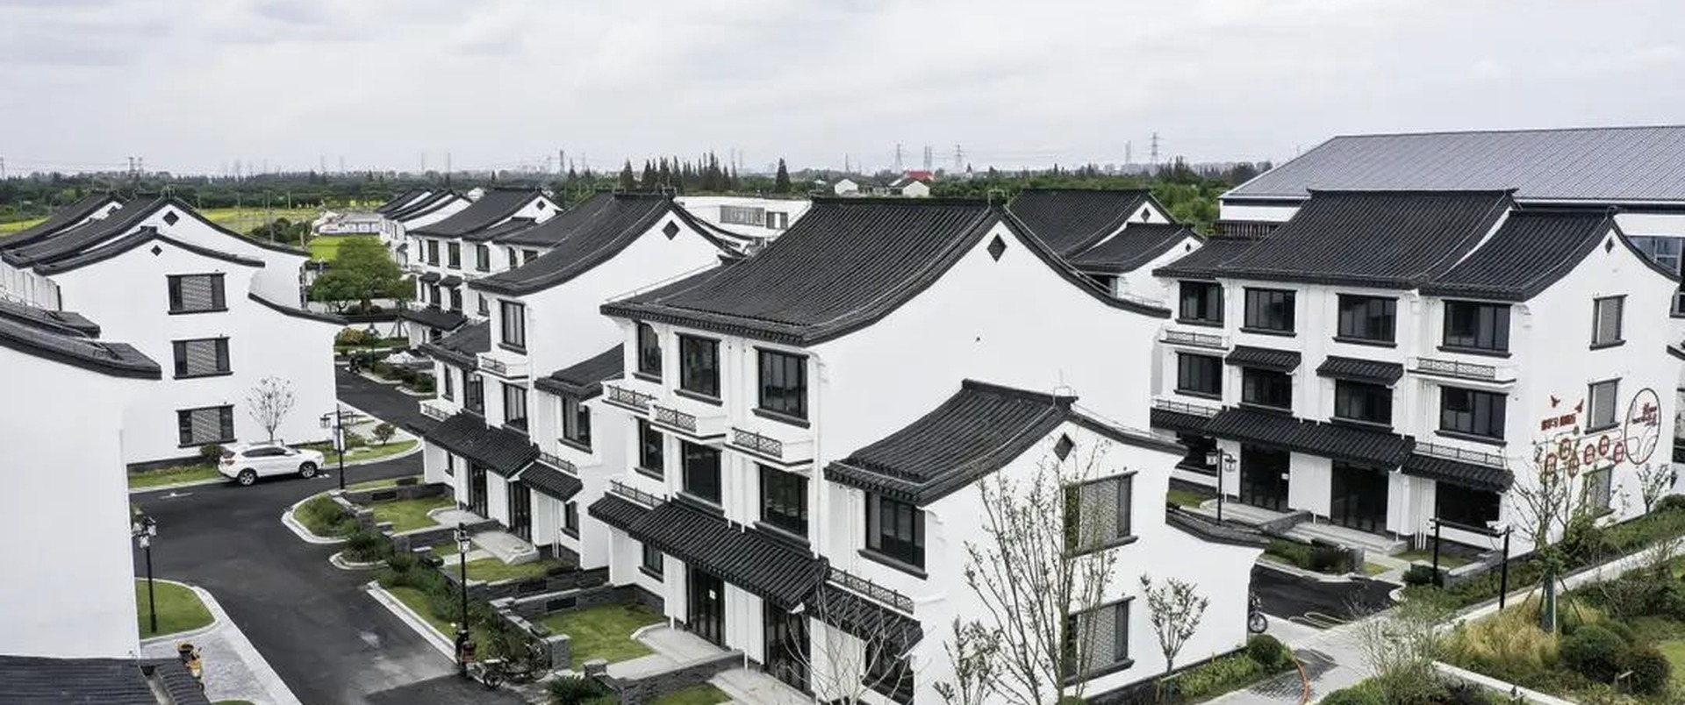
马桥水源保护地民居
和我们说的现代化，形成非常鲜明的反差。
13

Slide 14
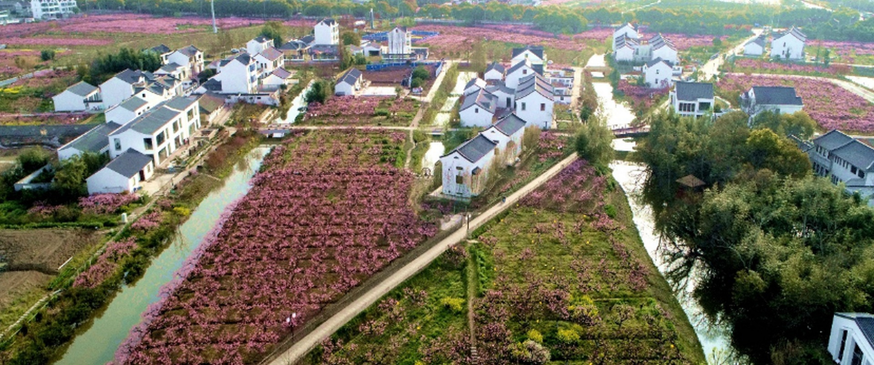
庄行非保留村建房
非保留村，是现代化剩下最难啃的硬骨头之一。
14

Slide 15
1.4 什么是「超大城市优质乡村生活空间」？
问
上海把「基本」两个字拿掉以后，乡村的空间会变成什么样？
本地村民宜居生活
大都市生态供给
江南文化留存
城乡融合产业承载
农村基本具备现代生活条件，公共服务便利度、人居环境舒适度全面提升。
沪派江南六域八脉十二意象，水网肌理与乡土文脉的活态保存。
承接中心城区溢出的服务、文旅、休闲、科创配套功能。
郊野乡村是大都市的生态底板与气候调节器。
乡村是超大城市不可分割的复合功能空间，不是城市的附属品。
15

Slide 16
案例对比：近郊 vs 远郊
两条路径，各有侧重
近郊｜承接城市功能
远郊｜做深在地品牌
宝山罗店远景村：三村联动、整区域设计，跨村整合资源、统一规划、一体化运营。
金山吕巷镇：以在地物产（蟠桃）为锚，做深特色农产品与休闲农业品牌。
重点解决——近郊乡村怎么承接城市功能，把「区位优势」变成「功能落点」。
重点解决——远郊乡村没有区位优势时，靠什么留住人与消费。
关键词：整区域设计 · 联村共建 · 承接外溢
关键词：在地物产 · 特色品牌 · 农文旅
近郊接功能，远郊做品牌，两条路径各有侧重。
16

Slide 17
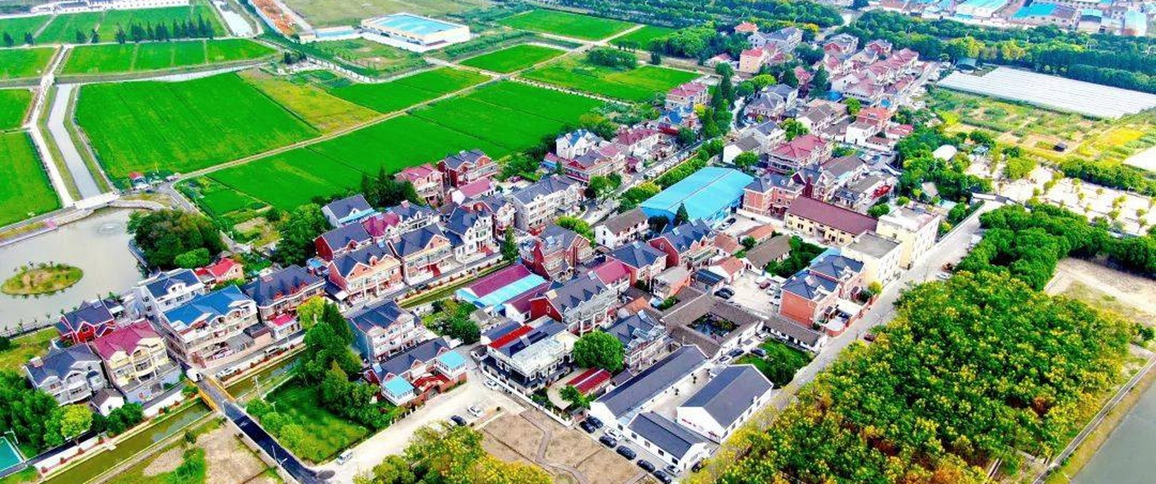
宝山区罗店远景村
三村联动、整区域设计 —— 近郊乡村承接城市功能的样板。
17

Slide 18
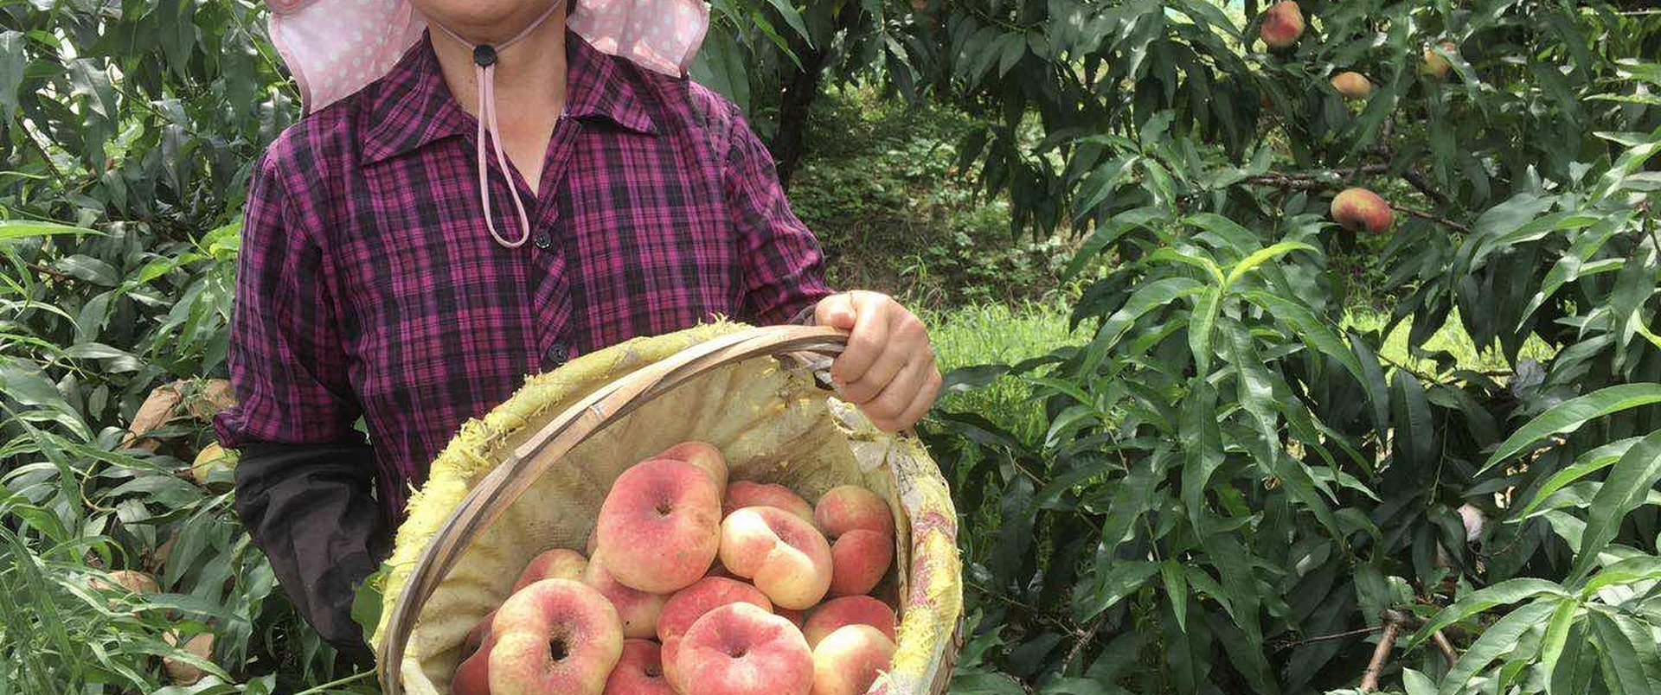
金山区吕巷镇：「三个百里」发源地，以「巷创坊」做乡村品牌化运营
远郊农业型片区样板 —— 在农业生产空间之上叠加生活、文旅、研学功能。
18

Slide 19
0 2
六大实施路径
营造复合功能的大都市优质乡村空间
19

Slide 20

2.1 片区化｜空间维度
问
【Q1 · 来源】为什么要「片区」？
理论底座
「多功能乡村理论」（2000 年前后成型）：乡村不是单一农业生产空间，而是承载生产、生态、文化、生活多重功能、价值可叠加的地域系统。欧盟 CAP、日本六次产业化、一村一品都是它的实践。
政策依据
《加快建设宜居宜业和美乡村片区的实施意见（征求意见稿）》：以统一规划设计、乡村建设、产业发展、富民强村、运营管护和乡村治理为路径，到 2030 年建成不少于 50 个片区、覆盖率达 60%。
图｜平原水网与田垄（示意）
核心命题
片区化解决的不是颜值问题，是超大城市乡村多功能落地的尺度问题。
辩证关系
片区化不是为了连片好看，是为了解决多功能落地的尺度问题。
空间追求片区连片，产业强调特色化发展 —— 这是一对辩证关系。
20

Slide 21
长三角三地片区模式对比
空间话语体系完全不同
上海｜城乡空间一体化重构
浙江｜产业驱动型
江苏｜自然基底驱动型
「两套片区并行」：沪派江南风貌单元（守风貌底色）＋ 宜居宜业和美乡村片区（管落地实施）。外在成片守边界，内在功能破边界。
立足平原水网与耕地资源本底，以河湖、湿地、连片耕地的自然连片范围划片，空间整体性最强，但产业利益联结相对薄弱。
以产业共富为根本逻辑，依托同源产业抱团组团，强村带弱村、联村联营分红，实现片区经济整体跃升。
上海是城乡空间一体化重构，不是农村内部连片提质。
21

Slide 22
上海片区划定五原则
问
【Q2 · 内涵】片区到底怎么画？
① 不纠结「水系界」还是「村界」二选一
② 大片区守行政边界
③ 小功能单元按自然、产业、文化画界
两套并行：行政片区管落地，功能单元管品质。
为了落地 —— 项目创建、资金投放、考核管护都在行政单元内闭环。
为了品质 —— 跨村域、跨镇域、跨城乡开发边界统筹布局。
④ 功能谋划可以打破城镇开发边界
⑤ 最终形成：城乡无界、嵌套分层、落地合规、空间优质
让乡村片区既承载涉农功能，又承接中心城区溢出的服务与科创功能。
大行政片区统筹落地 ＋ 小功能单元跨界重构。
文件原定的新格局：和美成片、产业成群、服务成网、运营成熟、收入持续增长。
22

Slide 23
外在成片守行政边界，
内在功能破空间边界。
片区化的核心创新
23

Slide 24
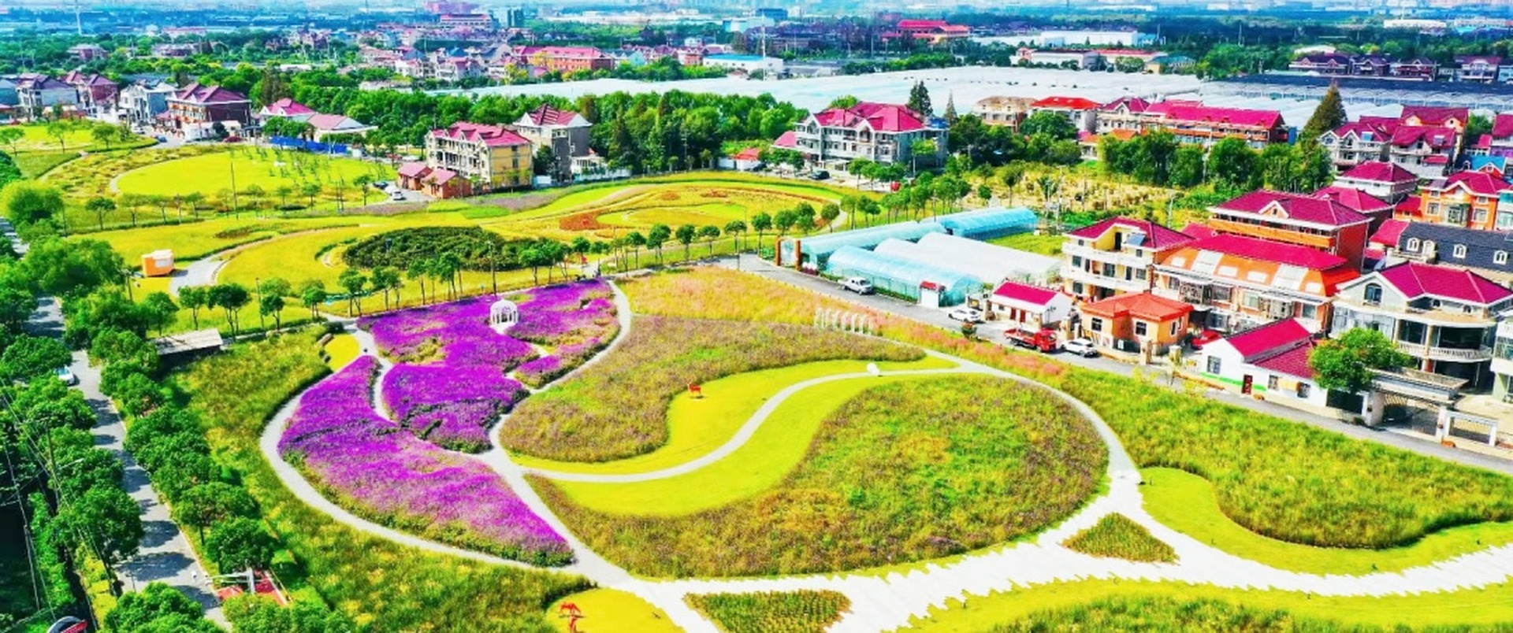
宝山区月罗片区
功能谋划，可以适度打破城镇开发边界。
24

Slide 25
整片区设计方法论：两套顶层理念叠加
问
【Q3 · 工具】整片区设计，怎么落地？
空间三层级
机制：都市多师联创
运营师前置
片：宏观对接全市郊野格局／中观连片统筹基础设施／微观布局功能组团。
线：主题廊道串联（水环、绿廊、乡道）。
点：公共空间、服务节点、文化地标。
运营师不是项目建好才进场，是策划阶段就前置介入 —— 这是与「先建设后招商」的根本区别。
规划师守底线 → 设计师做营造 → 评估师盘资源 → 运营师全程前置。
以传统村庄设计为底盘，以沪派江南定风貌，以郊野立方赋功能。
25

Slide 26
朱枫片区设计图
朱枫片区，就是「整片区设计」这套思路的典型实践
［ 大图占位 ｜ 待插图 ］
26

Slide 27
空间要连片，产业要特色，
是一对辩证关系。
片区化 × 特色化
27

Slide 28
2.2 特色化｜产业维度
问
【Q3 · 工具】为什么提「小而美」「专而精」？
国家 · 十五五规划
《加快农业农村现代化「十五五」规划》（国发〔2026〕14号）：（十五）实施乡村特色产业提升行动，发展特色种养、特色食品、特色手工。
上海 · 十五五规划
《上海市推进乡村全面振兴「十五五」规划》（沪府发〔2026〕3号）：（十四）培育「小而美」「专而精」的乡村特色产业集群；（五）编制「土特产」全产业链图谱，建设一批「小精特优型」特色农业单品品牌。
国家口径是「培育壮大」，上海口径是「稳定规模 ＋ 图谱化 ＋ 精品化」。
澄清一下
特色化 ≠ 做文化 IP。文化资源、乡土风物、特色农产品，最终都要落地转化为可运营的特色产业组团，才有持续价值。
上海的特色，不做乡村内部的规模，做城乡流动的稀缺性。
28

Slide 29
苏浙沪特色产业逻辑对比
三地「特色」的落点完全不同
上海｜城乡流动的稀缺性
浙江｜产业共富的集群化
江苏｜资源本底的规模化
不做乡村内部的规模增值，做城乡要素双向流动带来的稀缺性 —— 让都市为乡村的「特」付费。
超大城市「宜业」的核心内涵，不应仅是乡村内部产业兴旺，更体现为城乡要素双向流动、功能互补、空间互嵌的城乡融合之业。
依托同源产业抱团，村集体与农户联营分红，特色产业首先是共富工具。
立足平原水网与耕地本底，特色产业是自然禀赋的规模化表达。
以片区化统一空间底盘，解决乡村破碎问题；以都市型多功能融合塑造特色产业，解决价值变现问题。
29

Slide 30
马桥和美乡村总图
城乡融合片区应成为上海宜居宜业和美乡村的特色范式
［ 大图占位 ｜ 待插图 ］
30

Slide 31
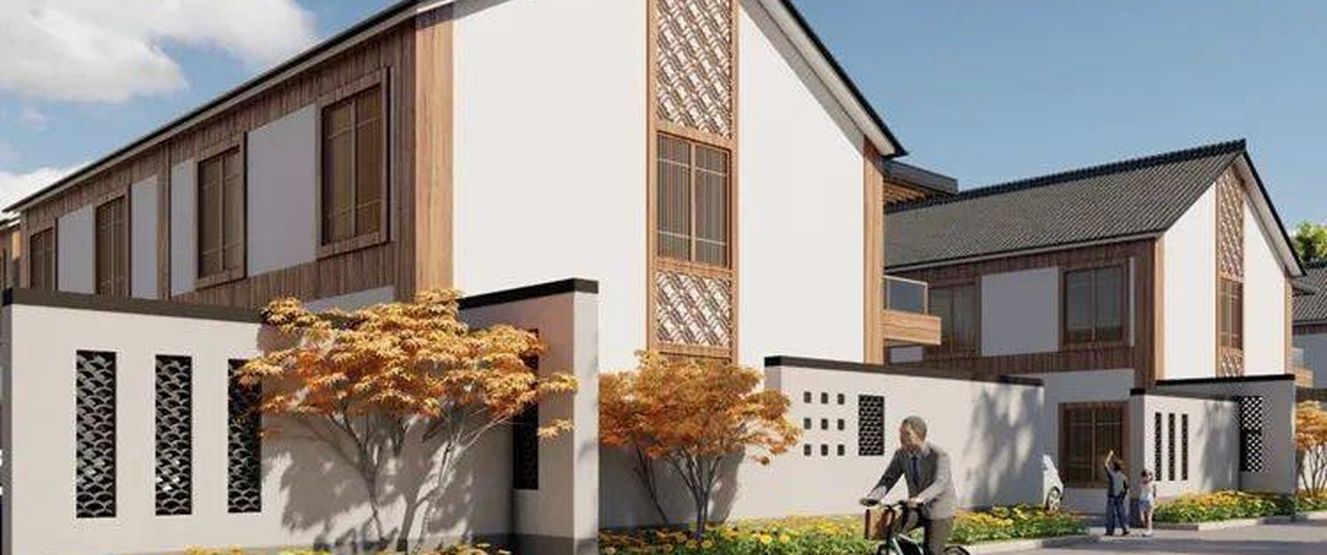
嘉定工业区（城郊型乡村）
城郊型乡村的白墙黑瓦 —— 底子是江南，功能接都市。
31

Slide 32
上海三类可落地的「特色」
问
【Q3 · 工具】我们怎么去发掘特色？
① 吸引都市消费的在地物产
② 吸引都市人流的在地文化
③ 承接都市功能外溢的生态环境
吕巷蟠桃、亭林雪瓜 —— 有品种、有产地、有辨识度，是「土特产全产业链图谱」的第一层。
崧泽印象（「上海之源到世界之巅」）、天马星空 —— 承载研学与微度假，是文化的可消费化。
青西东厍村满山乡遇（农文旅 ＋ 银发经济）—— 生态不是背景，是可经营的产品。
好特色不是拍脑袋拍出来的，是「读村」读出来的。
32

Slide 33
亭林和美乡村策划图
（此处留空，待插大图）
［ 大图占位 ｜ 待插图 ］
33

Slide 34
金山卫和美乡村策划图
（此处留空，待插大图）
［ 大图占位 ｜ 待插图 ］
34

Slide 35
2.3 多元化｜运营维度
问
【Q1 · 来源】为什么浙江能出「浙十条」，上海一再强调探索「多元化」？
上海 · 十五五规划（十五）
探索片区化开展乡村运营管理……采取多村合作、镇村联营、企村一体、国资入股等多种形式，推动乡村统一规划、统一开发、统一运营。（沪府发〔2026〕3号）
强调的是「多种形式」—— 不固化单一模板。
上海 · 和美乡村片区实施意见（征求意见稿）
不搞统一模板，支持有实力、有意愿、有责任的企业开展片区整体运营。
开放主体、不限定身份。
对照 · 浙江「浙十条」
以强村公司为决策核心的「一主多元」：社会资本、国资、农创客只是配套补充，村集体掌握资产控制权。
浙江能固化范式，是因为底色不同 —— 见下页三点差异。
浙江有万能模板，上海没有，只能一片一策。
35

Slide 36
三点根本差异：为什么浙江能出「浙十条」
不是上海不想有主要模式，是现阶段还要探索
① 资源基底与经营能力不同
② 发展阶段与产业目标不同
③ 村庄资源与组织基础不同
浙江乡村运营已经过多年试点打磨，核心目标是向内整合乡土资源、打造土特产全产业链；
上海乡村片区运营尚处起步试错阶段，核心目标是推动城乡要素双向流动，承载遗址研学、郊野生态服务、科创配套这类高阶融合业态 —— 单靠村集体很难对接大都市资本、策划与高端消费市场。
浙江连片运营的片区，大多是资源条件稳定、长期保留的村庄组团，集体资产可持续投入；
上海在建设用地减量化框架下形成保留村、非保留村共存格局，资源属性差异大，不适合全部打包做长期重资产开发。
浙江民营经济土壤深厚，村集体具备产业链操盘能力；「浙十条」看似多元，实为「一主多元」—— 村集体掌握资产控制权。
上海村级长期以物业收租为主，资产监管更严、容错空间小。
浙江是村集体内生能力强、资源底盘稳定，模式成熟可固化；上海是村级经营能力偏弱、业态复杂，只能多元并行探索。
36

Slide 37
我们的业务落点：做运营的系统架构师
问
【Q3 · 工具】我们怎么去衔接运营？
① 搭建优质运营商库 + 产品库
② 吃透多元主体商业模式
③ 理清主体与村集体、农民的权责关系
④ 因地制宜协助搭建共富模型
已遍访沪浙头部乡村产业运营商，形成可调用的主体池。
轻资产／重资产／会员制，分别赚什么钱、钱从哪来。
帮各方算账 —— 谁投入、谁受益、谁承担风险。
把「一片一策」落成可签、可考核的多方统筹机制。
我们不下场做运营，我们做运营的系统架构师。
37

Slide 38
我们不下场做运营，
做多元主体协同的系统架构师。
我们的定位
38

Slide 39
合作商库
（此处留空，待插大图）
［ 大图占位 ｜ 待插图 ］
39

Slide 40
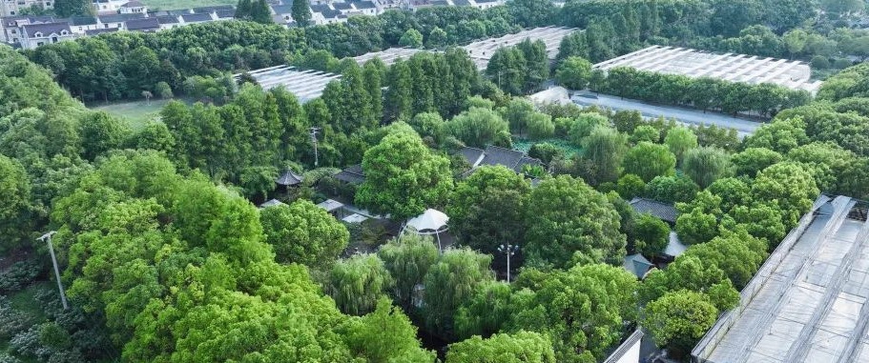
青浦夏阳
林带、水系与村落交织 —— 上海平原水乡的典型肌理。
40

Slide 41
2.4 一体化｜治理维度
问
【Q1 · 来源】为什么要「一体化」？
上海 · 十五五规划（十九）
强化一体化建管养，结合和美乡村片区化建设，推动农村河道管护、垃圾处理、污水治理、路桥养护等实现城乡一体化规划建设管护。（沪府发〔2026〕3号）
上海 · 配套文件
推进一体化规划、一体化管护、一体化治理；强调「一体化综合管护」，落实「建成即管、无缝衔接」，统筹路桥、河道、林地、农田，统筹公共运维保障，探索多种管护实施模式。
前置文件
《关于进一步健全完善本市农村人居环境长效管护机制的指导意见》（沪农委〔2023〕116号）—— 「一体化管护」的政策源头。
管护实施主体四种模式：镇级平台统筹、第三方专业运维、村集体自管、联合共管。
一体化的落脚点，是支撑超大城市优质乡村生活空间的长效塑造。
41

Slide 42
不是简单跨村打包，
而是一套分层的体系。
一体化的落脚点
42

Slide 43
一体化的两层内涵
条线一体化 ＋ 建设管护一体化
第一层｜条线一体化
第二层｜建设管护一体化（建管养）
打破水务、交通、绿化、住建等部门壁垒，房田水路林村全要素整合，统一清单、统一标准、统一资金。
抓手：多格合一 —— 管护巡查问题统一上报、派单、整改、考核闭环。
设计源头就坚持低维护、易维护：审慎选乡土植物，减少高频修剪浇灌品种；简化复杂造景，优先耐粗放材料；优化设施构造，降低检修难度。
不是建好再管，是设计阶段就决定了未来好不好管。
43

Slide 44
奉贤区明星村衰败照片
建后失管的反面教材
［ 大图占位 ｜ 待插图 ］
44

Slide 45
我们的业务落点：把管护压力前置消化
不单独做管护专项方案，把管护机制内嵌到整体方案
① 设计阶段落实低维护、易维护
② 论证管护实施主体模式
③ 对接多格合一数字网格
④ 举例：村内停车
镇级平台统筹／第三方专业运维／村集体自管／联合共管 —— 按村情选型。
车位场地是管护对象，占道违停是治理事项 —— 同一件事的两条腿。
在规划设计与施工图环节就把运维成本锁进去。
把管护巡检点位纳入治理处置闭环，管护与治理联动。
把管护的压力，前置消化在设计里。
45

Slide 46
连疆智能——上海智慧乡村停车服务
（此处留空，待插大图）
［ 大图占位 ｜ 待插图 ］
46

Slide 47
2.5 数智化｜贯穿底座
问
【Q1 · 来源】为什么乡村「装了一墙屏，村干部只想拔电」？
上海 · 硬指标
农业生产信息化率：2025 年基期 45% → 2026 年目标 47% → 2030 年提升到 55% 以上。（沪府发〔2026〕3号指标表第 6 项；沪农委〔2025〕311号《上海市发展智慧农业实施方案（2025—2030年）》）
上海把数智化定为贯穿策划—建设—运营全周期的底层操作系统，首要目标是基层减负。
参照 · 国家口径
国家层面 2026 年底目标是 30% 以上（农业农村部《全国智慧农业行动计划（2024—2028 年）》）—— 上海基期就已 45%，别把国家目标当成上海目标。
上海 · 应用场景
（二十一）加快智慧村务建设，扩大「新版社区云＋阳光村务」实施范围；（十七）面向乡村治理、智慧农场等应用场景按需部署 5G 演进技术和万兆光网，深入建设数字乡村；（五）加快农业数智化转型，建设 10 万亩智慧农场。
官方给的场景层级是三个重点领域：现代设施农业、粮食生产智慧农场、数字育种。
数智化不是屏幕越多越好，是基层负担越轻越好。
47

Slide 48
上海数智化的三个定位
问
【Q2 · 内涵】上海十五五「数智化」的核心定义是什么？
① 贯穿底座
② 减负优先
③ 服务产业
上海的政策重点在三个领域：现代设施农业、粮食生产智慧农场、数字育种。
指标：信息化率 2026 年 47% → 2030 年 55% 以上。
我们落地五类场景：数字基底建模／智慧农业／数字孪生片区／阳光村务／全周期运营监测。
「阳光村务」＝ 村民在线看村集体财务、三资管理、工程进展。
从策划、建设、运营全周期贯穿的底层操作系统，不是附加项、不是屏幕项。
第一评价指标是基层负担是否减轻，不是功能多少。
不是做加法，是做减法 ＋ 做乘法 —— 减掉重复表格、减掉无效大屏，乘以数据复用、乘以场景实效。
48

Slide 49
数智化不是屏幕越多越好，
是基层负担越轻越好。
数智化的第一标尺
49

Slide 50
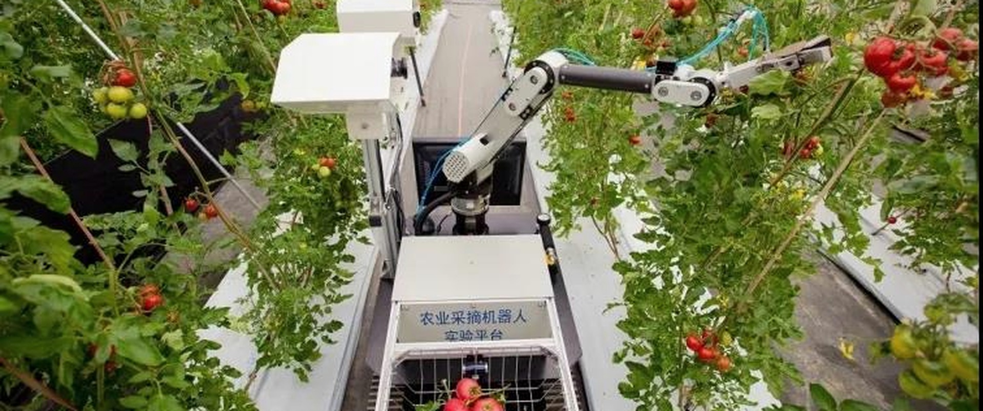
吴泾设施农业（上海人工智能研究院）
设施农业 ＋ AI —— 农业生产信息化率要补的那一课。
50

Slide 51
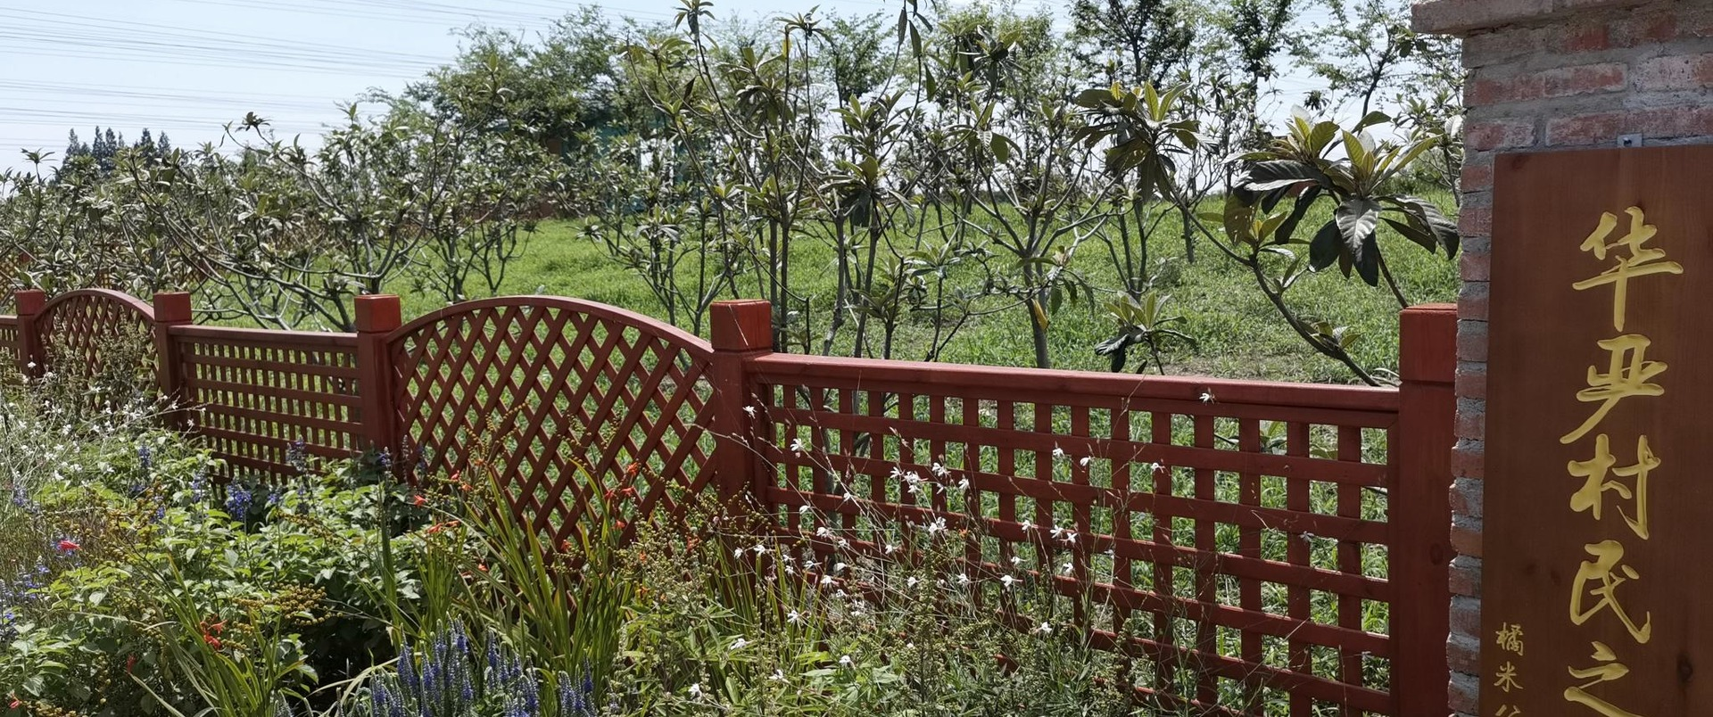
奉贤南桥
乡村院落的日常品质 —— 优质乡村生活空间的微观样本。
51

Slide 52
2.6 价值化｜最终落脚点
问
【Q3 · 目标】「价值化」落地，钱到底从哪里来？
上海 · 十五五规划
城乡居民人均可支配收入比值，2030 年目标 1.85 左右（2025 年实际 2.01）。（沪府发〔2026〕3号）
上海 · 闲置农房盘活专项文件
《关于推进农村闲置住房盘活利用增加农村居民财产性收入的意见（试行）》（沪委农办〔2026〕8号）：盘活闲置宅基地、农房，依托上海农村产权交易所规范流转，壮大集体经济。
两套口径，不可混淆
农民收入用国家统计局住户四分类口径；村集体经济用财政部农村集体经济组织会计口径。
⚠️ 两套账不能加、不能比，汇报时必须分开说。
价值化，是所有路径最终的成效闭环。
52

Slide 53
农民收入结构（国家统计局住户口径）
四分类：工资性 · 经营净 · 财产净 · 转移净
收入类别 | 口径说明 | 十五五关注点
工资性收入 | 家庭成员受雇就业所得，含外出务工与本地务工 | 稳住基本盘
经营净收入 | 家庭经营农林牧渔及二三产所得，扣除经营成本 | 靠产业升级提效
财产净收入 | 土地流转租金、房屋出租、集体分红、利息等 | ★ 最确定的增收突破口
转移净收入 | 养老金、各类补贴、赡养赠与等 | 托底性收入
财产性收入，是十五五最确定的增收突破口。
53

Slide 54
村集体收入结构（财政部农村集体经济组织会计口径）
口径来源：财政部《农村集体经济组织会计制度》
收入类别 | 口径说明 | 备注
经营收入 | 集体直接经营及物业出租等收入 | 集体物业收租计入此项
发包及上交收入 | 土地、水面、林地等资源发包及下属单位上交 | 资源性收入
投资收益 | 对外投资取得的股利、分红 | —
补助收入 | 各级财政转移支付与专项补助 | ⚠️ 不是经营能力
其他收入 | 利息、罚没、盘盈等 | —
集体物业收租计入经营收入，不是补助收入。
54

Slide 55
生态文化资源价值转化（补充赋能）
GEP／VEP 的正确定位
现状
作用
定位
GEP／VEP 为区县试点核算工具，未纳入市级十五五规划考核，不直接产生现金收益。
把无形的生态文化资源量化 —— 提升片区估值、支撑项目增信、对接绿色融资。
价值放大器，间接放大经营性、财产性收入的上限。
GEP 是价值放大器，不是直接变现工具。
55

Slide 56
价值化，是所有路径
最终的成效闭环。
价值化
56

Slide 57
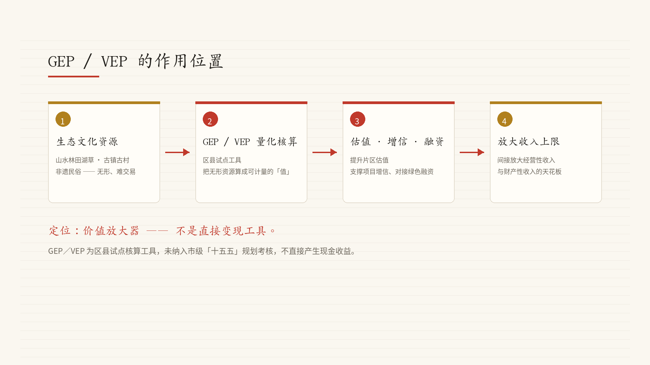
57

Slide 58
我们的业务落点：从资源堆砌到资产造血
四条落地动作
① 资源资产盘点确权
② 产业业态策划
③ 生态文化价值试点
④ 双向收益分配机制
摸排集体低效资产、闲置农房，对接农交所规则，设计托管／出租／入股路径。
在重点片区开展 GEP／VEP 核算，赋能融资与产业导入。
集体收益留存滚动发展 ＋ 农户薪金／租金／股金／分红多元增收。
优化布局与联农带农机制，做大经营性收入。
从资源堆砌，转向资产造血。
58

Slide 59

0 3
业务体系
S + EPCO + D 一体化底座 ＋ 三大产品赋能
59

Slide 60
S + EPCO + D 模式总览
政策提「运营前置＋规划设计＋建设施工一体化」—— 但简单把运营团队提前进场，仍解决不了根源矛盾
S 战略空间策规（前置）
EPCO 落地管护
D 全域数智赋能
定顶层架构 —— 把运营思维内嵌进最前端的策规里，而不是简单「运营前置」。
E 设计 · P 采购 · C 施工 · O 运营 —— 一体化交付，避免建管脱节。
贯穿全程的数字底座 —— 不是附加的屏幕，是操作系统。
S 定顶层架构，EPCO 负责落地管护，D 全程数智赋能。
60

Slide 61
城测总控（数智总控平台）
支撑 S+EPCO+D 底座的数字化载体 —— 朱枫片区实践
［ 大图占位 ｜ 待插图 ］
61

Slide 62
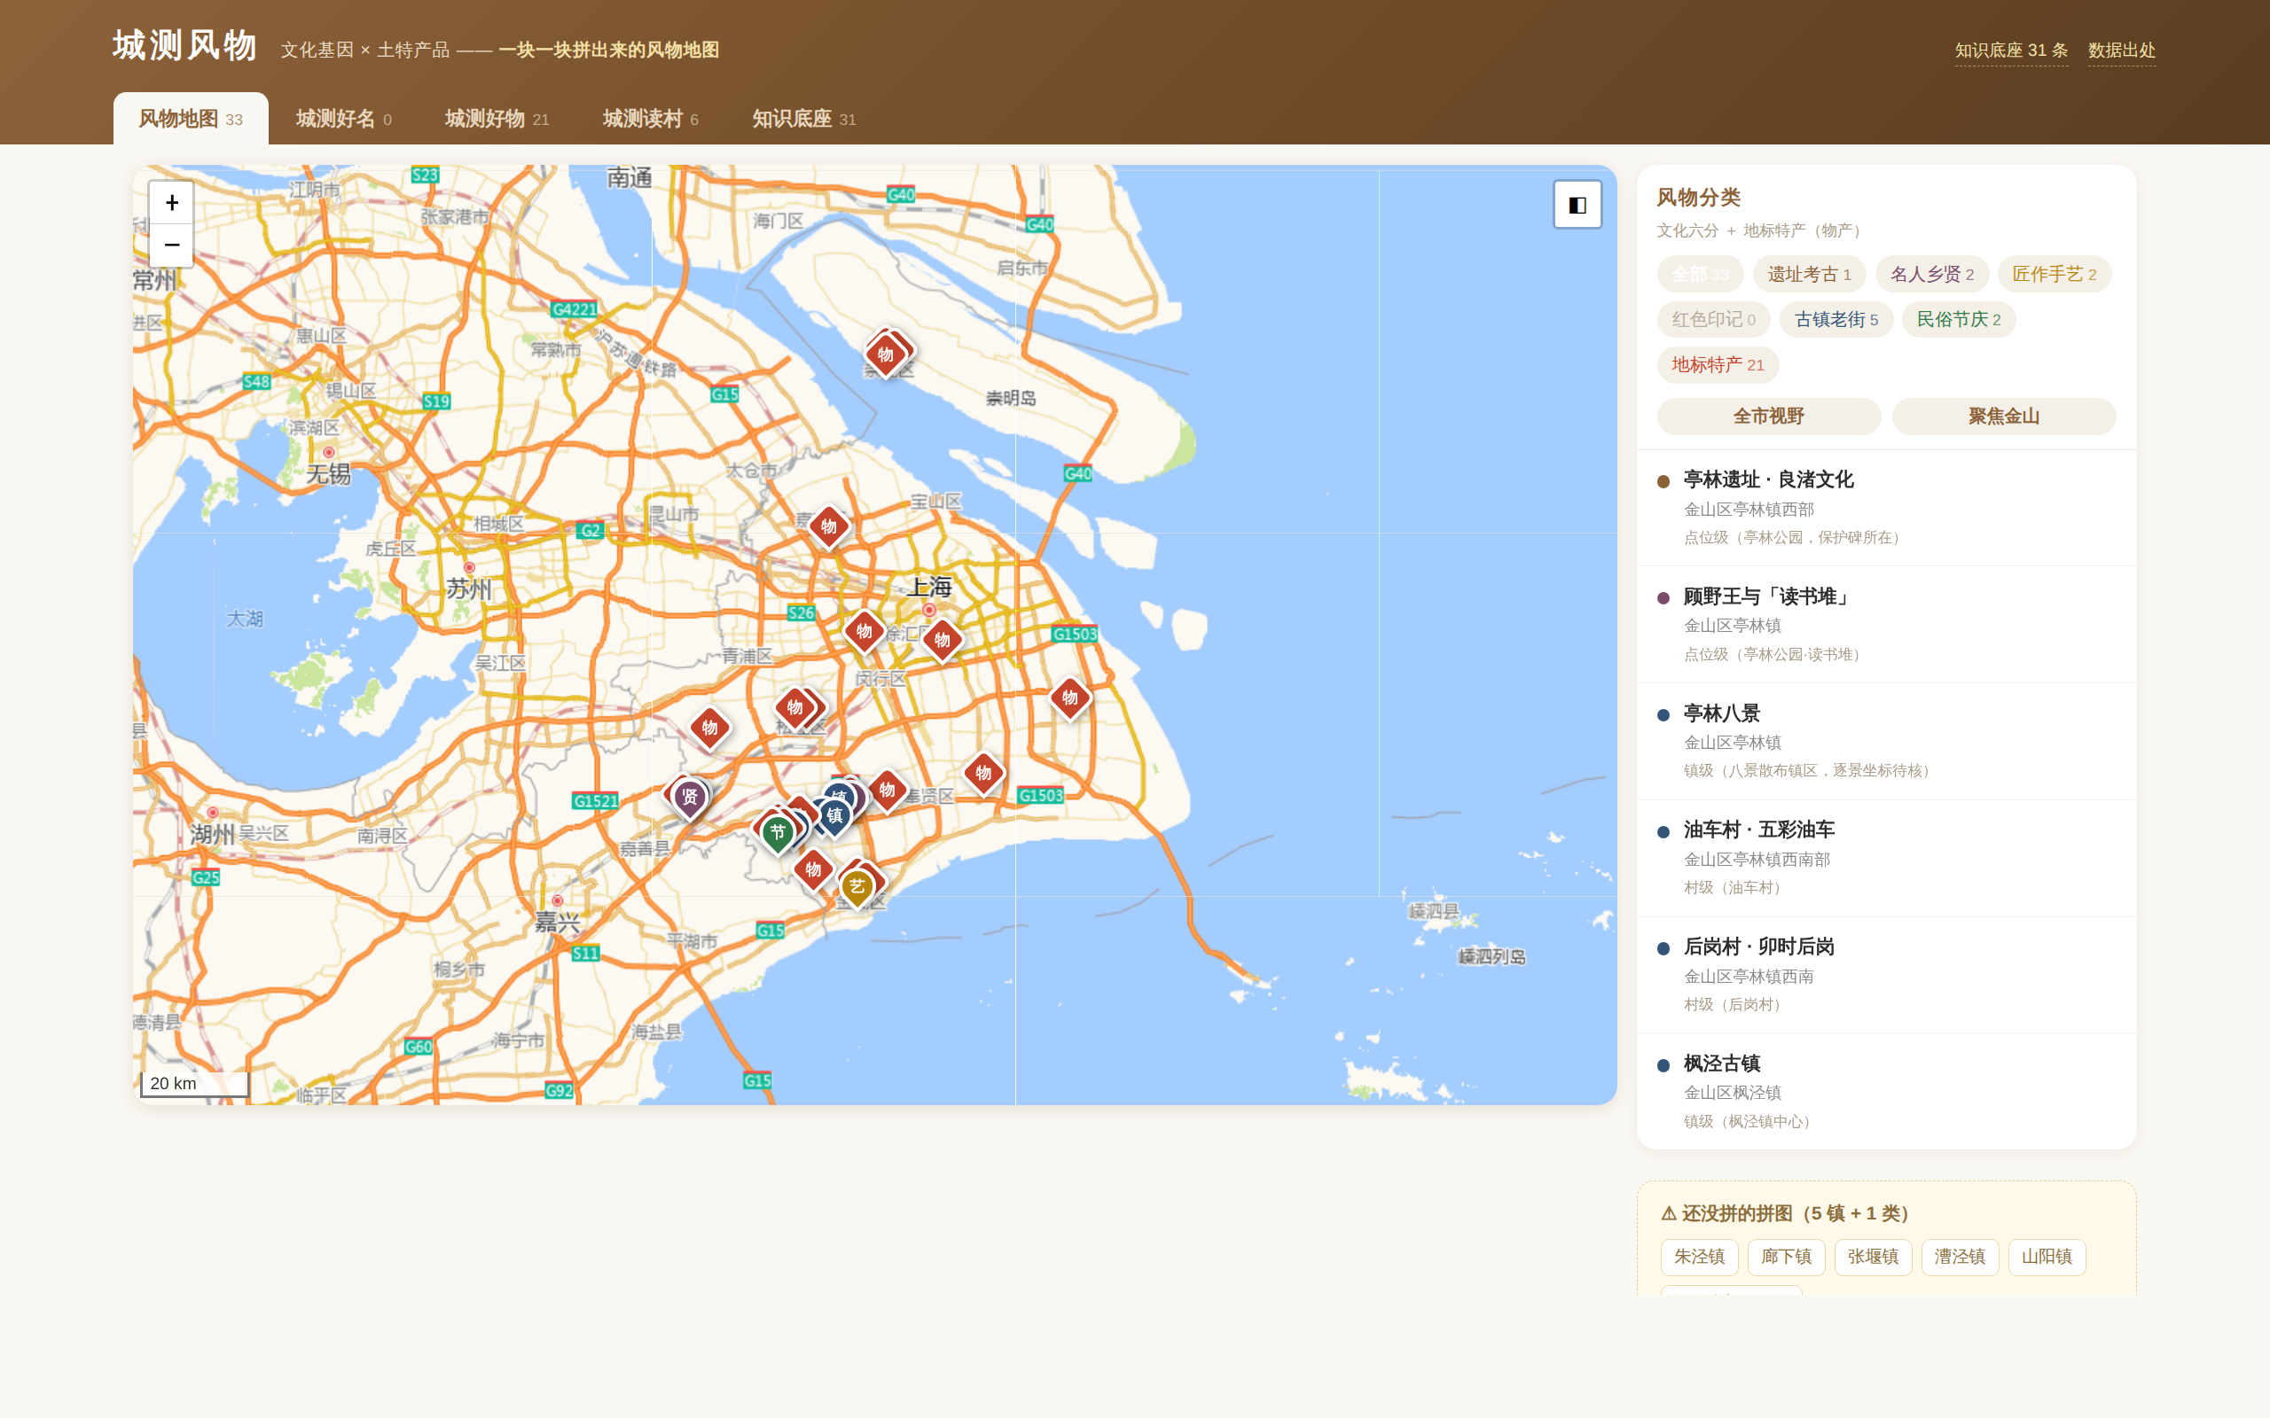
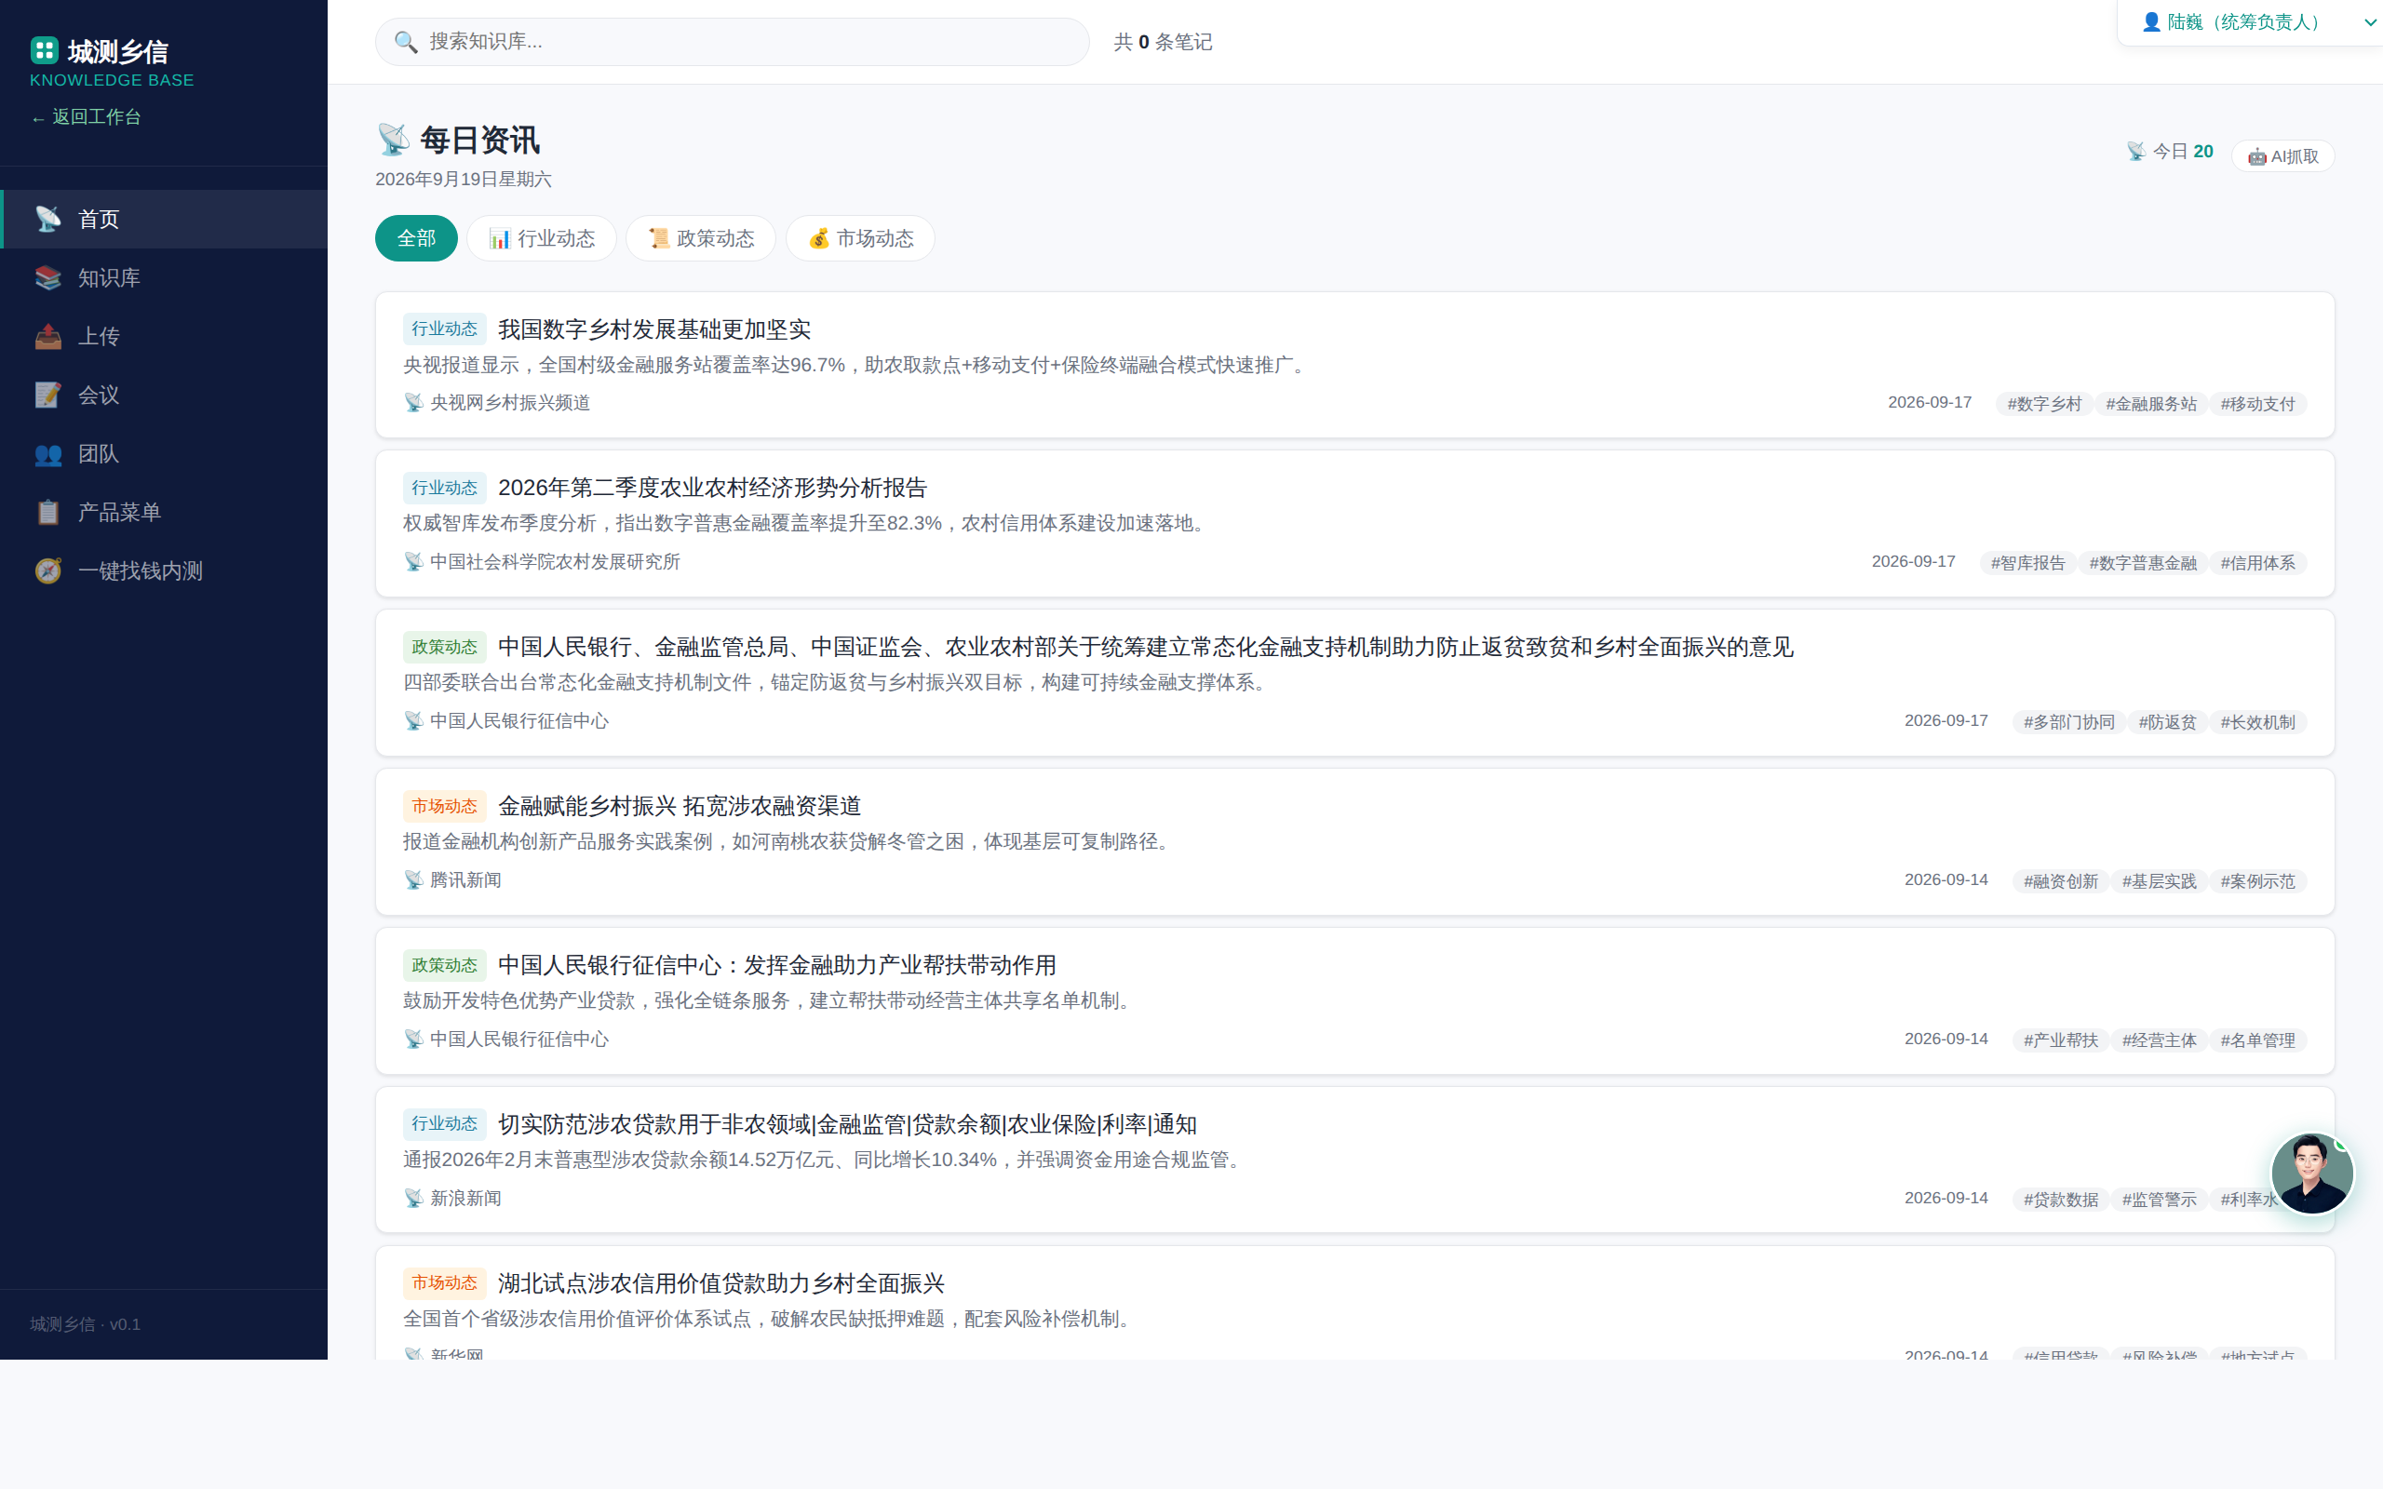
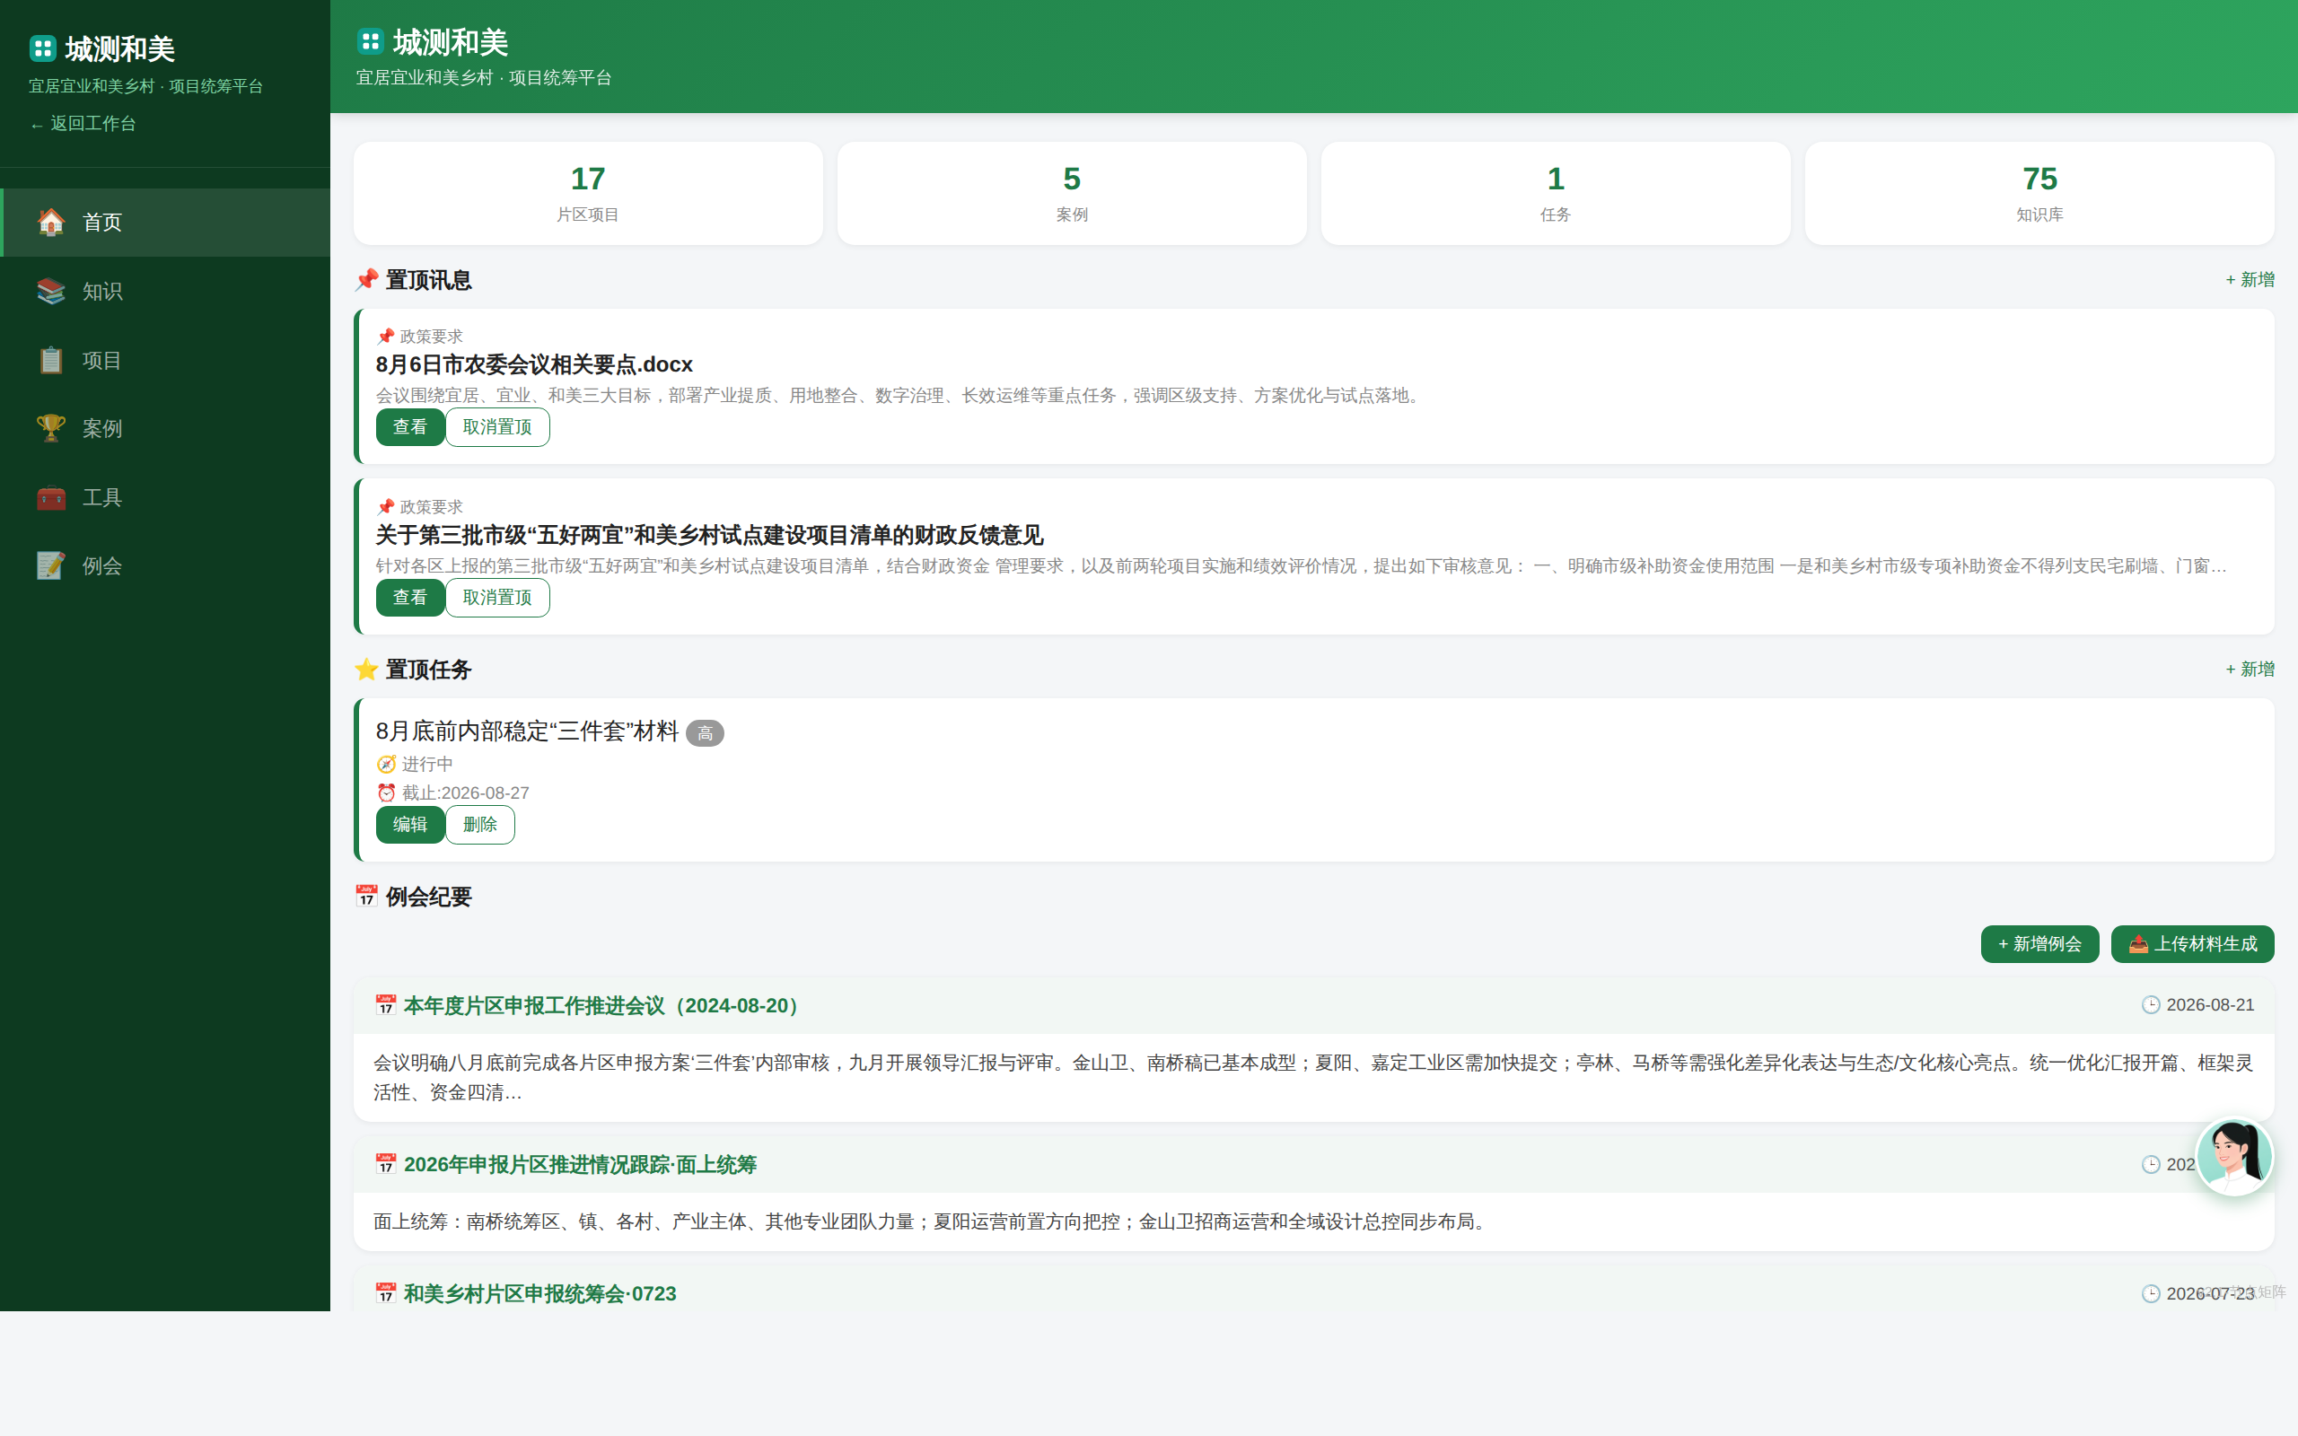
三大自研产品：对应六大路径的落地平台
把方法论沉淀成工具（以下为产品实际界面）
城测风物 · 特色化与文化 IP 赋能
城测乡信 · 价值化与共富增收赋能
城测和美 · 片区化统筹落地
系统挖掘乡村文脉、乡土风貌、在地资源，构建乡村特色 IP 体系 —— 解决同质化、特色不显、文化价值无法转化。
全域资源盘点、资产确权、闲置资源盘活、产权交易路径设计、联农带农机制构建 —— 推动资源变资产、资产变收益。
支撑跨村连片统筹规划、资源统筹、项目统筹，实现多村联动、片区整体谋划。
城测总控（测量的测）是支撑 S+EPCO+D 底座的数智总控平台，不属于三大赋能产品，对应数智化路径。
62

Slide 63
第四章 配套专题研究论文
用学术话语体系，讲一线实践故事
1
《基于乡村多功能理论的超大城市乡村现代化路径研究 —— 以上海宜居宜业和美乡村片区建设为例》
核心理论：乡村多功能理论 ｜ 核心框架：一个总目标 ＋ 六大实施路径
2
长三角三地片区划定逻辑对比 ＋ 上海本土实践案例解析
研究定位：纯学术政策案例研究，不含公司业务与产品
3
沉淀一线实践成果，搭建政策研讨、行业交流的学术话语体系。
—
用学术话语体系，讲一线实践故事。
63

Slide 64
论文章节目录
五章结构
第一章 绪论
第二章 政策演进
第三章 六大路径
研究背景、理论基础、方法框架。
上海乡村现代化政策演进与阶段研判。
基于乡村多功能理论的实施路径：片区化 · 特色化 · 多元化 · 一体化 · 数智化 · 价值化。
第四章 对比与案例
第五章 结论与展望
长三角片区划定模式对比与上海实践案例解析。
结论、政策建议与研究展望。
把一线实践，写进学术框架。
64

Slide 65
一页看完：一个总目标 · 六条路径 · 一个落脚点
全篇的新词，各归各位
现代化｜总目标 —— 重新定义超大城市乡村的高阶定位：把郊野乡村视作超大城市不可分割的复合功能空间，打造超大城市优质乡村生活空间。
片区化｜空间维度
特色化｜产业维度
多元化｜运营维度
整片区设计 ／ 郊野立方 ／ 片—线—点 ／ 沪派江南
解决空间破碎：从「单点盆景」走向「连片成势」。
小而美 · 专而精 ／ 土特产全产业链图谱 ／ 特色乡村产业集群
不追求规模，做城乡流动的稀缺性。
多村合作 · 镇村联营 · 企村一体 · 国资入股 ／ 一片一策
没有万能模板，多模式并行。
一体化｜治理维度
数智化｜贯穿底座
价值化｜成效闭环
一体化综合管护 ／ 建管养 ／ 多格合一 ／ 阳光村务
从一次性建设，走向全周期长效品质。
农业数智化转型 ／ 农业生产信息化率 45%→47%→55%
首要目标是基层减负，不是屏幕越多越好。
财产性收入 ／ 闲置住房盘活 ／ GEP · VEP ／ 联农共富
资源变资产、资产变收益、收益可持续。
价值化｜最终落脚点 —— 集体壮大 · 农民增收 · 城乡共富：全部路径最终的成效闭环，落脚到集体与农户的双向增收。
一个总目标、六条路径、一个落脚点 —— 这，就是上海乡村的「新词新事」。
65

Slide 66
上海乡村，从来不是城市的背面
它是城市未来可持续发展的另一面
现代化是总目标 ｜ 六大路径是实施框架 ｜ S+EPCO+D 是落地底座 ｜ 三大产品是赋能工具
66

